Slide 1
Como o open hardware pode impactar na educação?
Fábio Souza
Diana Santos

Slide 2
Como o open hardware pode impactar na educação
Por Fábio Souza e Diana Santos
Esta obra está licenciada com uma Licença Creative Commons Atribuição-CompartilhaIgual 4.0 Internacional.
https://github.com/FBSeletronica/Palestras-Latinoware-2020

Slide 3
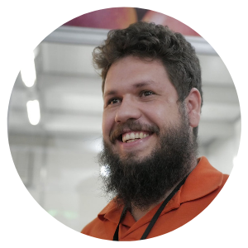
Fábio Souza
🔌 Engenheiro
📚 Professor
⚙️ Maker
🎢 Embarcados
🏫Franzininho
https://fabiosouza.org/

Slide 4
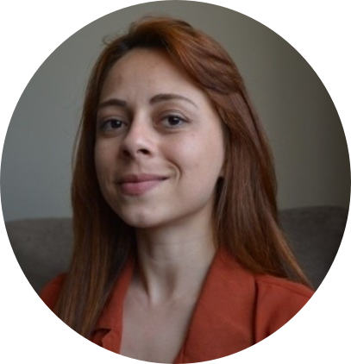
Professora de Informática
Instrutora de cursos online
Estudante de pedagogia
Franzininho
about.me/dianasantos.ip

Slide 5
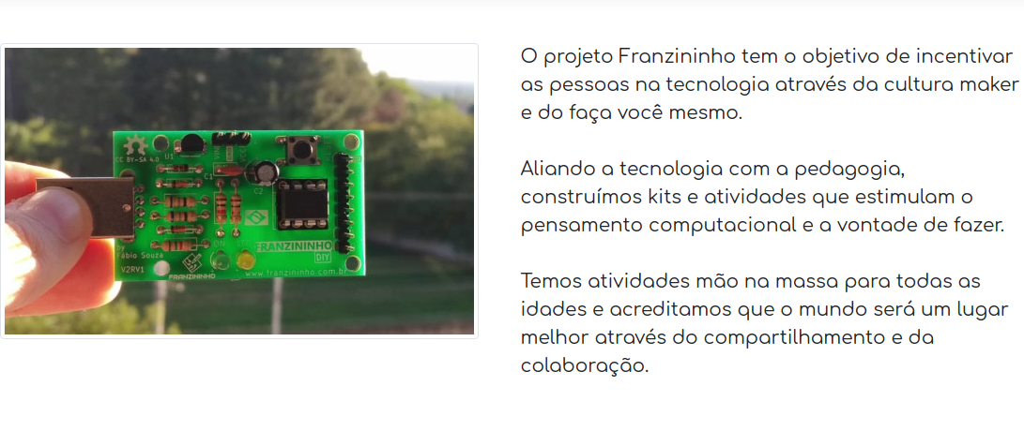
Franzininho

Slide 6


Slide 7
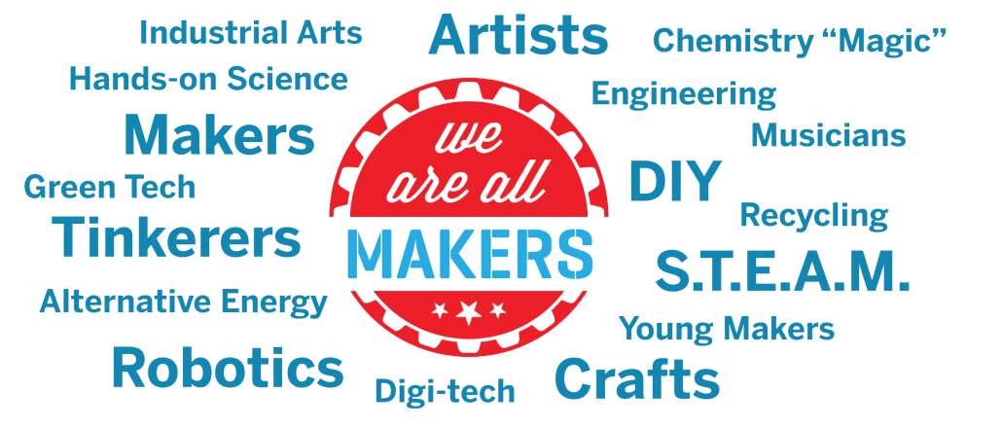
Movimento Maker
Movimento ou cultura maker
DIY – Faça você mesmo
Criação
Compartilhamento na internet

Slide 8
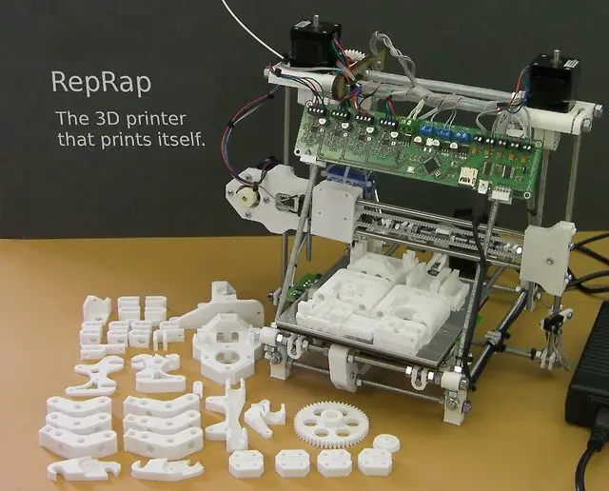
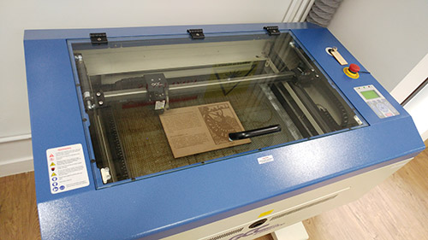
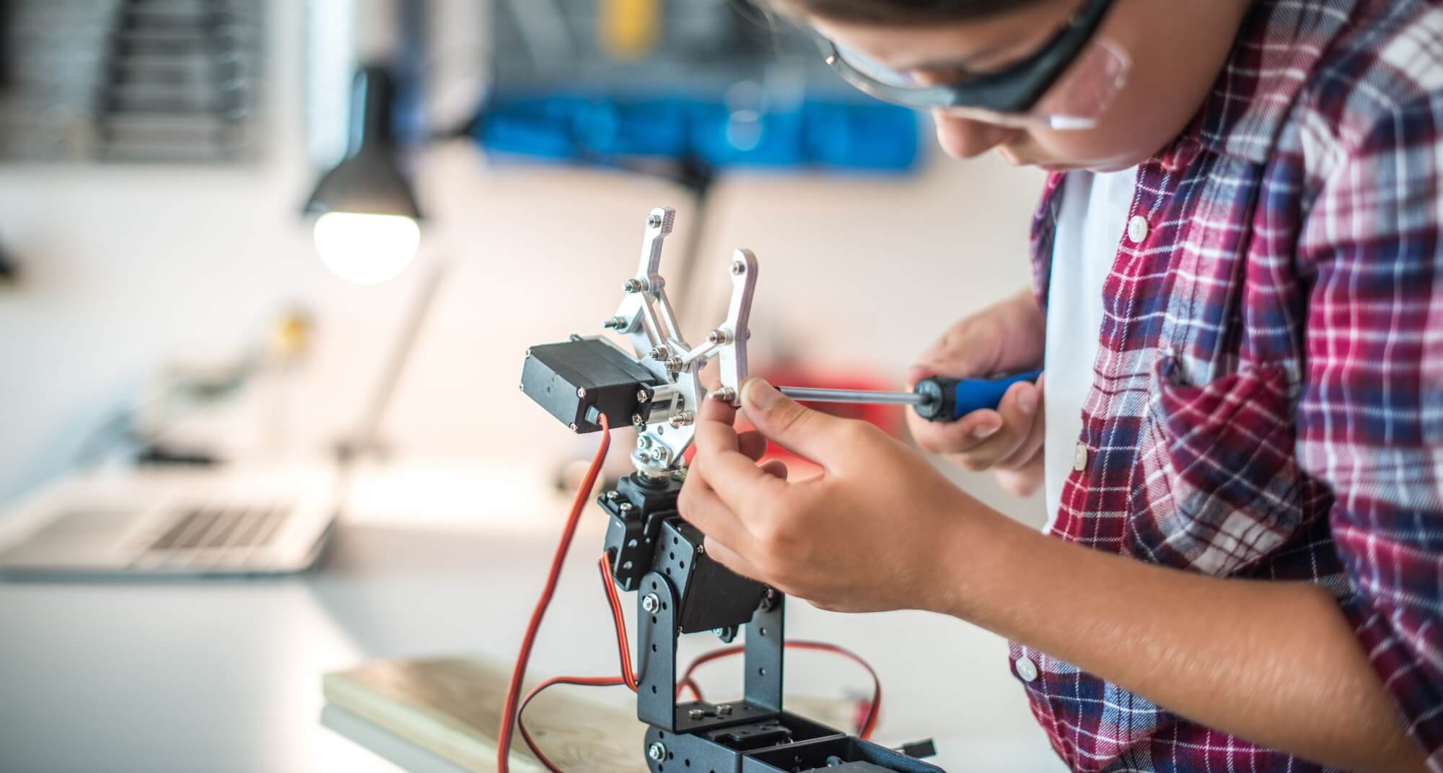
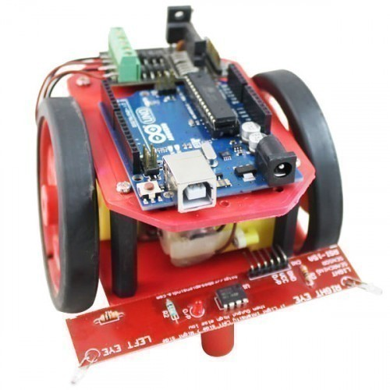
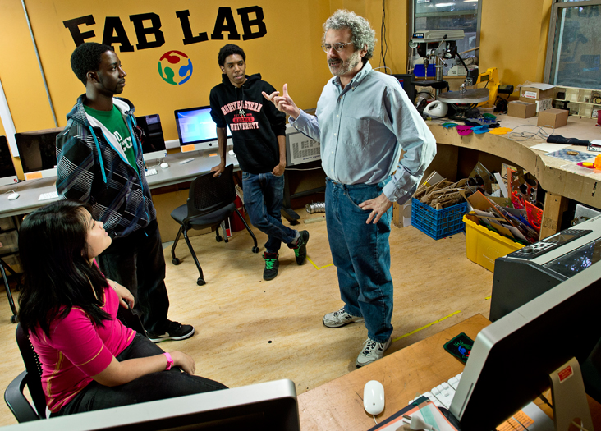
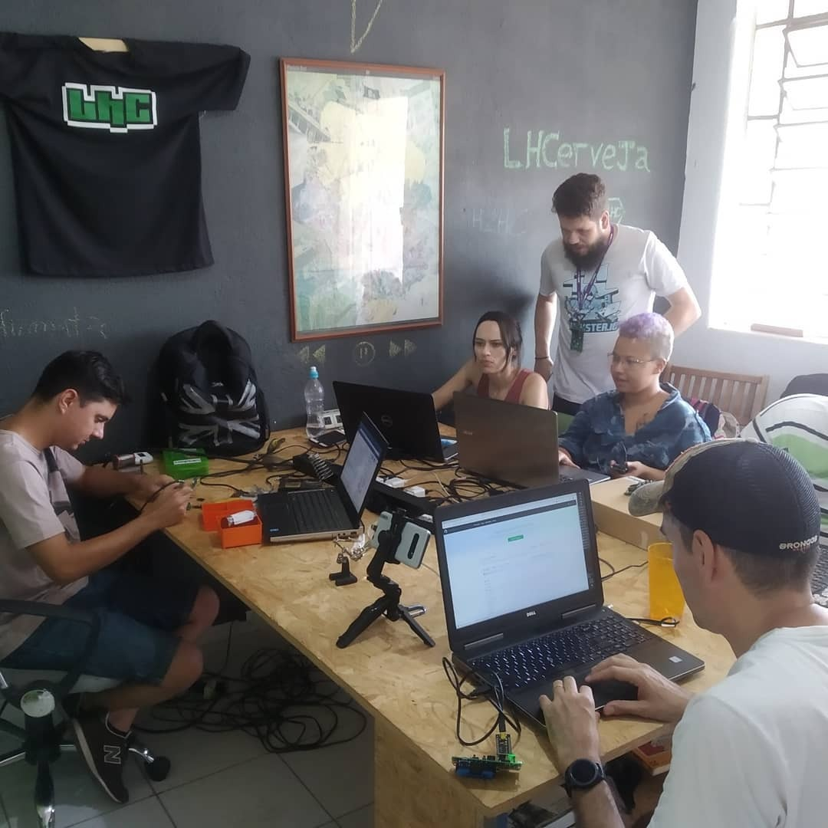
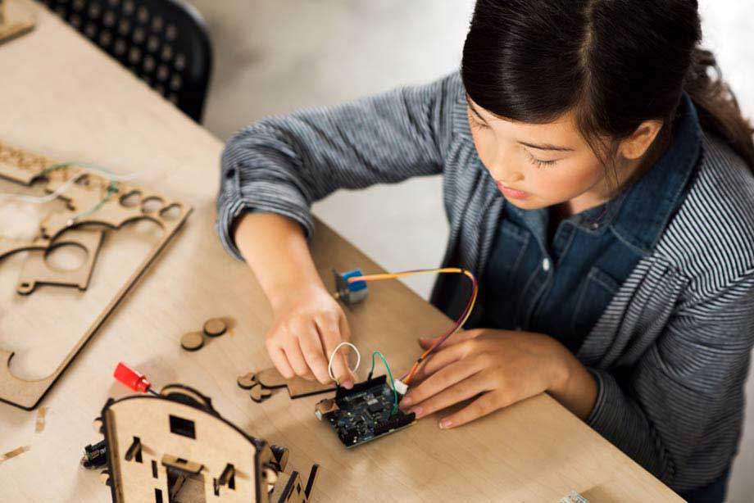
Ferramentas e Espaços

Slide 9
O Movimento Maker na Educação
Trabalho colaborativo
Tentativa e erro
Autonomia
Saber Errar
Atividades Lúdicas
Experimentação
Estimular Criatividade
Empatia
Questionamentos

Slide 10

E como o open hardware pode ajudar?
Projetos compartilhados entre escolas e comunidade
Projetos feitos de forma colaborativa
Colaboração entre alunos e professores
Engajamento da comunidade junto a escola
Redução do custo dos materiais
Não ficar preso a soluções impostas por empresas

Slide 11


O que é Open Hardware?
Projeto disponibilizado ao público de modo que qualquer um possa:
  Estudar;
  Modificar;
  Construir,
  Distribuir;
  Vender
Esteja emocionalmente preparado para ver o seu projeto sendo copiado e vendido

Slide 12
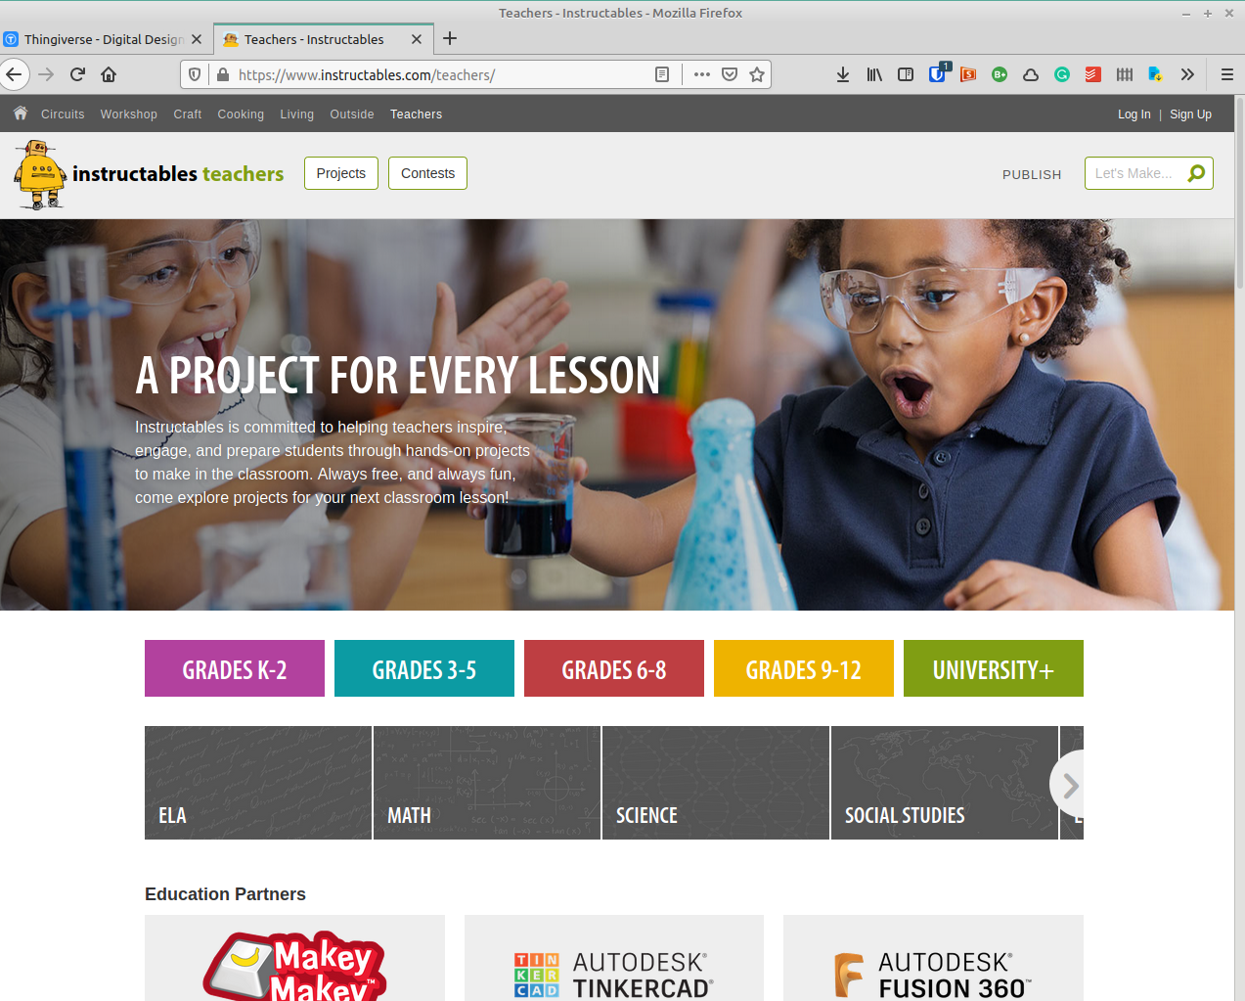
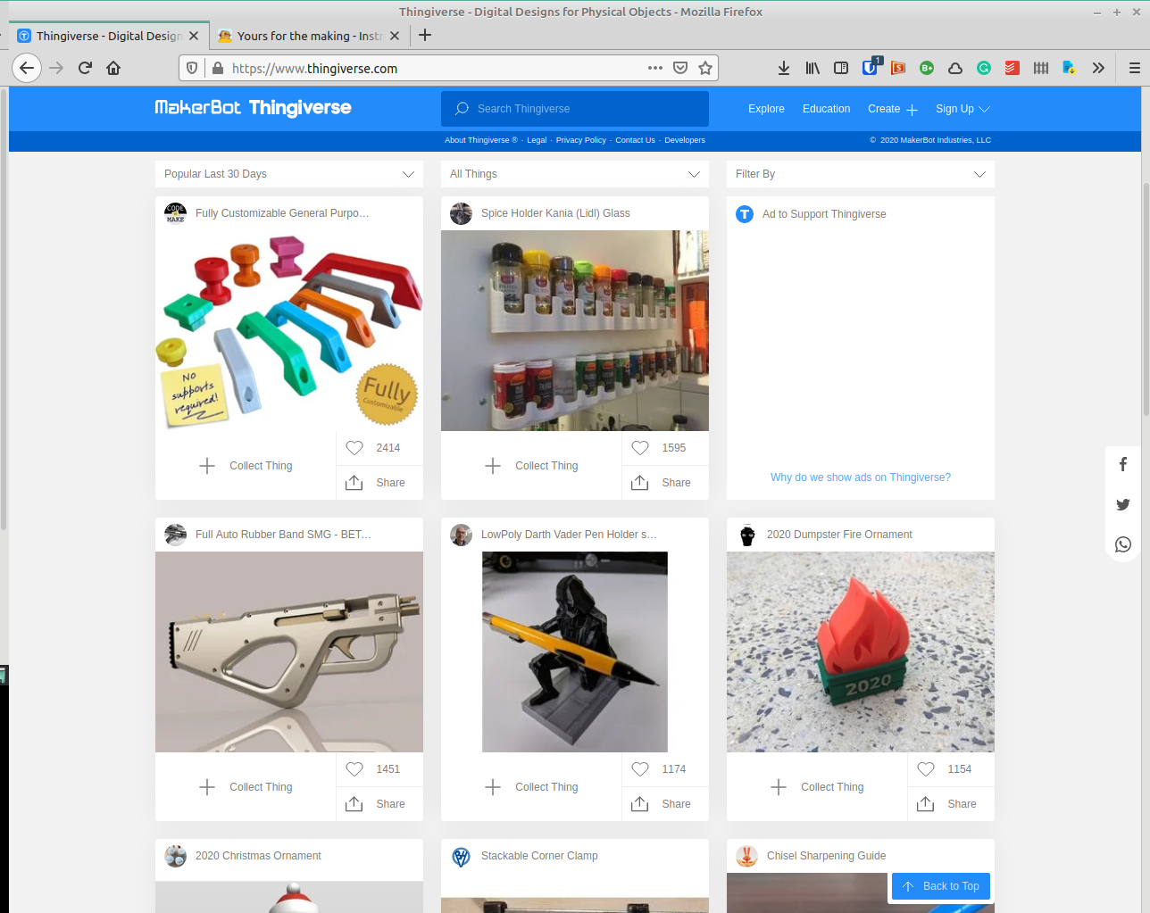
Materiais abertos para todos

Slide 13
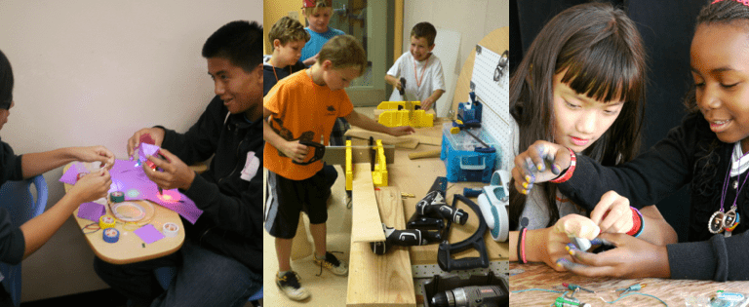
Como então aproveitar tudo isso na educação?

Slide 14
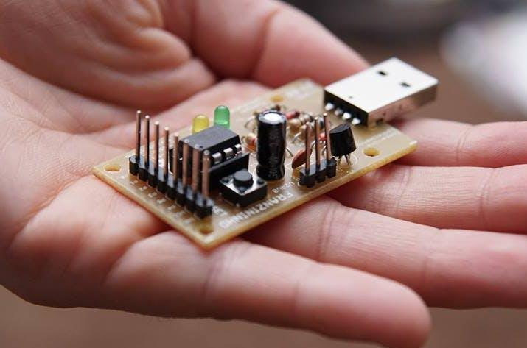
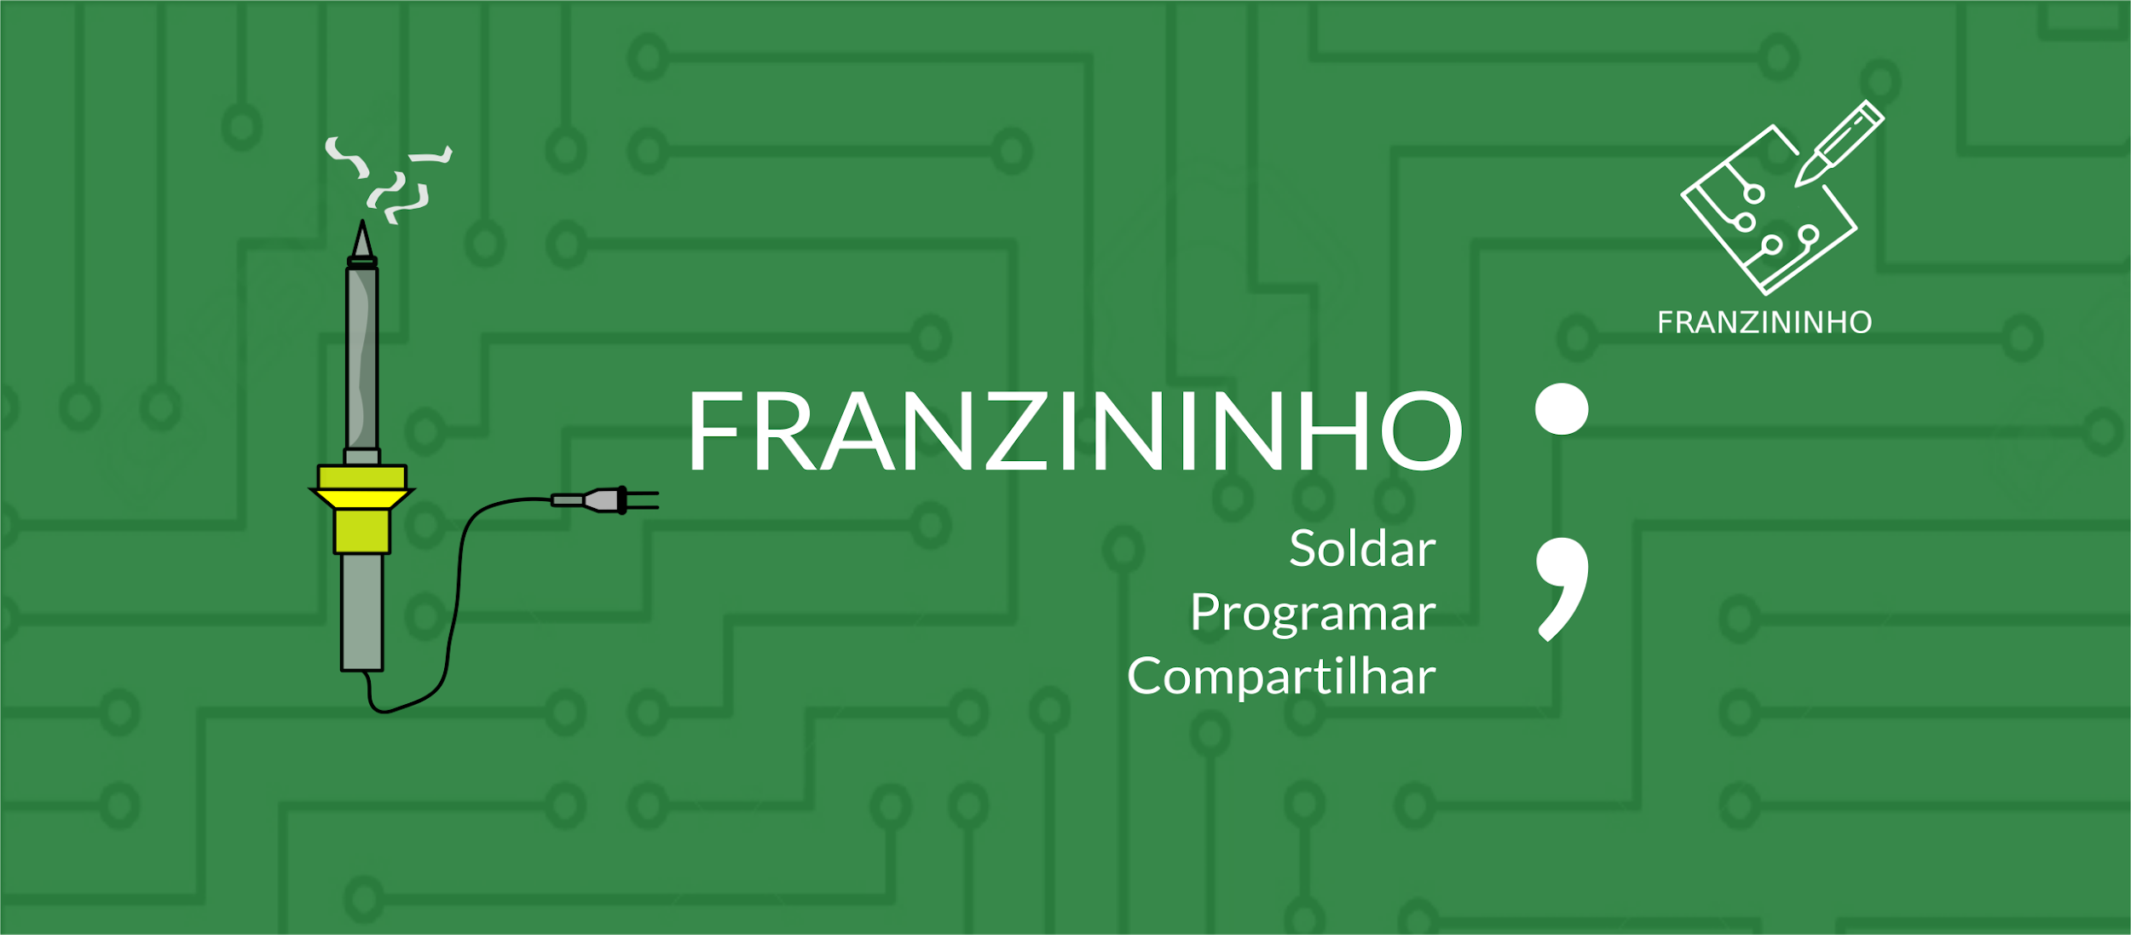
https://franzininho.com.br/

Slide 15
@fabiosouza.io
https://fabiosouza.org/
https://franzininho.com.br/

